Slide 1

SISTEM RUJUKAN
EMI INAYAH SARI SIREGAR, SKM, M.Kes

Slide 2



Slide 3
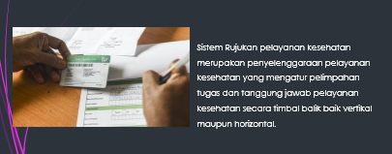

Slide 4

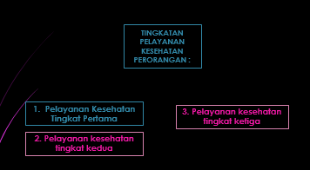

Slide 5
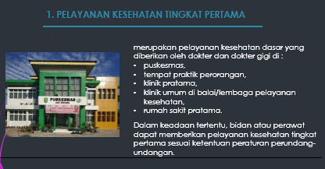

Slide 6
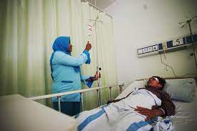
2. PELAYANAN KESEHATAN TINGKAT KEDUA
merupakan pelayanan kesehatan spesialistik yang dilakukan oleh dokter spesialis atau dokter gigi spesialis yang menggunakan pengetahuan
dan teknologi kesehatan spesialistik. Contoh : RS yang menyediakan pelayanan kesehatan penyakit dalam, obstetri & ginekologi, mata, paru, dll

Slide 7
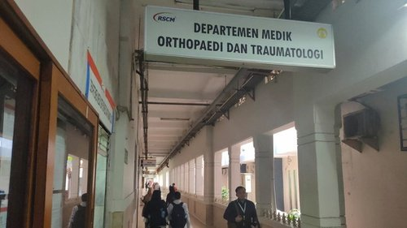
3. PELAYANAN KESEHATAN TINGKAT KETIGA
merupakan pelayanan kesehatan sub spesialistik yang dilakukan oleh dokter sub spesialis atau dokter gigi sub spesialis yang menggunakan pengetahuan dan teknologi kesehatan sub spesialistik. Contoh : Sub Spesialis Gastroenterologi-Hepatologi, Sub Spesialis Bedah Kulit, Sub Spesialis Onkologi Toraks, dll

Slide 8
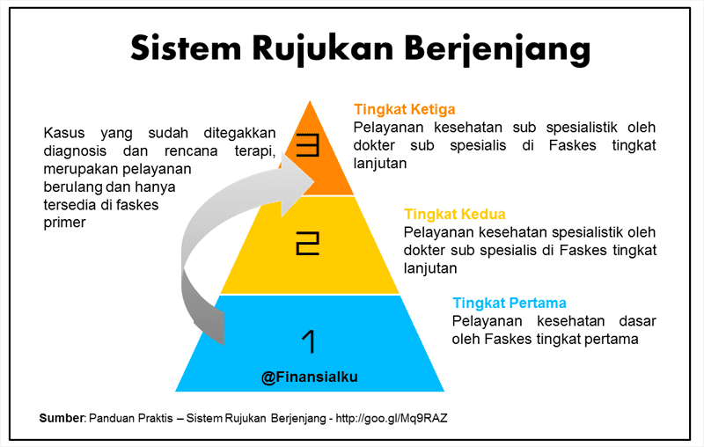

Slide 9
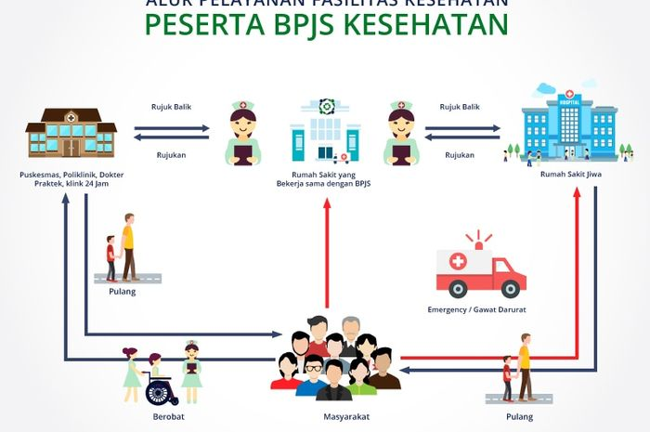
Sistem rujukan diwajibkan bagi pasien
yang merupakan peserta jaminan
kesehatan atau asuransi kesehatan
sosial dan pemberi pelayanan
kesehatan.
Peserta asuransi kesehatan komersial
mengikuti aturan yang berlaku sesuai
dengan ketentuan dalam polis asuransi dengan tetap mengikuti pelayanan
kesehatan yang berjenjang.

Slide 10
Tata Cara Rujukan
Rujukan dapat dilakukan secara vertikal dan horizontal.
Rujukan vertikal merupakan rujukan antar pelayanan kesehatan yang berbeda tingkatan.
Rujukan horizontal merupakan rujukan antar pelayanan kesehatan dalam satu tingkatan.
Rujukan vertikal dapat dilakukan dari tingkatan pelayanan yang lebih rendah ke tingkatan pelayanan yang lebih tinggi atau sebaliknya.

Slide 11
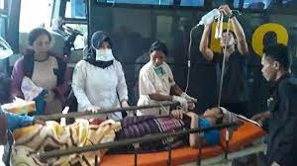
Rujukan horizontal dilakukan
apabila perujuk tidak dapat memberikan
pelayanan kesehatan sesuai dengan
kebutuhan pasien karena keterbatasan
fasilitas, peralatan dan/atau ketenagaan
yang sifatnya sementara atau menetap.
Contoh : Puskesmas A yang merujuk pasien melahirkan ke Puskesmas B karena
keterbatasan alat medis

Slide 12
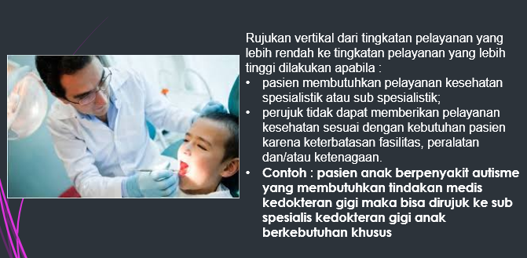

Slide 13
Rujukan vertikal dari tingkatan pelayanan yang lebih tinggi ke tingkatan
pelayanan yang lebih rendah dilakukan apabila :
permasalahan kesehatan pasien dapat ditangani oleh tingkatan pelayanan
kesehatan yang lebih rendah sesuai dengan kompetensi dan kewenangannya;
kompetensi dan kewenangan pelayanan tingkat pertama atau kedua lebih baik
dalam menangani pasien tersebut;
pasien membutuhkan pelayanan lanjutan yang dapat ditangani oleh tingkatan
pelayanan kesehatan yang lebih rendah dan untuk alasan kemudahan, efisiensi
dan pelayanan jangka panjang; dan/atau
perujuk tidak dapat memberikan pelayanan kesehatan sesuai dengan kebutuhan
pasien karena keterbatasan sarana, prasarana, peralatan dan/atau ketenagaan.

Slide 14
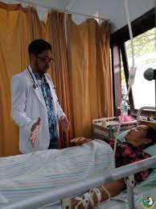
Setiap pemberi pelayanan kesehatan
berkewajiban merujuk pasien bila keadaan penyakit atau permasalahan kesehatan memerlukannya, kecuali dengan alasan yang sah dan mendapat persetujuan pasien atau keluarganya.
Alasan yang sah sebagaimana adalah pasien tidak dapat ditransportasikan atas alasan medis, sumber daya, atau geografis.

Slide 15
Rujukan harus mendapatkan persetujuan dari pasien dan/atau keluarganya.
Persetujuan diberikan setelah pasien dan/atau keluarganya mendapatkan penjelasan dari tenaga kesehatan yang berwenang.
Penjelasan sekurang-kurangnya meliputi:
diagnosis dan terapi dan/atau tindakan medis yang diperlukan;
alasan dan tujuan dilakukan rujukan;
risiko yang dapat timbul apabila rujukan tidak dilakukan;
transportasi rujukan; dan
risiko atau penyulit yang dapat timbul selama dalam perjalanan.

Slide 16
Kewajiban Fasilitas Pelayanan Kesehatan Pengirim Rujukan :
Memberi penjelasan kepada pasien atau keluarganya bahwa karena alasan medis pasien harus dirujuk, atau karena ketiadaan tempat tidur pasien harus dirujuk;
Melaksanakan konfirmasi dan memastikan kesiapan fasilitas pelayanan kesehatan yang dituju sebelum merujuk;
Membuat surat rujukan dengan melampirkan hasil diagnosis pasien dan resume catatan medis;
Mencatat pada register dan membuat laporan rujukan
Sebelum dikirim, keadaan umum pasien sudah distabilkan lebih dahulu dan stabilitas pasien
dipertahankan selama dalam perjalanan;
Pasien harus didampingi oleh tenaga kesehatan yang mengetahui keadaan umum pasien dan mampu menjaga stabilitas pasien sampai pasien tiba di tempat rujukan;
Tenaga Kesehatan yang mendampingi pasien menyerahkan surat rujukan kepada pihak yang berwenang di fasilitas pelayanan kesehatan tempat rujukan.
Surat rujukan pertama harus dari fasilitas pelayanan kesehatan dasar kecuali dalam keadaan darurat;
Ketentuan-ketentuan yang ada pada Askes, Jamkesmas, Jamkesda dan SKTM dan badan penjamin kesehatan lainnya tetap berlaku

Slide 17
Kewajiban Sarana Pelayanan Kesehatan Yang Menerima Rujukan :
menerima surat rujukan dan membuat tanda terima pasien;
mencatat kasus rujukan dan membuat laporan penerimaan rujukan
membuat diagnosis dan melaksanakan tindakan medis yang diperlukan, serta melaksanakan perawatan;
melaksanakan catatan medik sesuai dengan ketentuan;
memberikan informasi medis kepada sarana pelayanan pengirim rujukan;
membuat surat rujukan ke sarana pelayanan kesehatan yang lebih tinggi, apabila kondisi pasien tidak dapat diatasi, dan mengirim tembusannya kepada sarana pelayanan kesehatan pengirim pertama;
membuat rujukan balik ke Fasilitas Pelayanan Kesehatan Tk 1 untuk menindaklanjuti perawatan selanjutnya yang tidak memerlukan pelayanan medis spesialistik atau subspesialistik setelah kondisi pasien stabil.

Slide 18
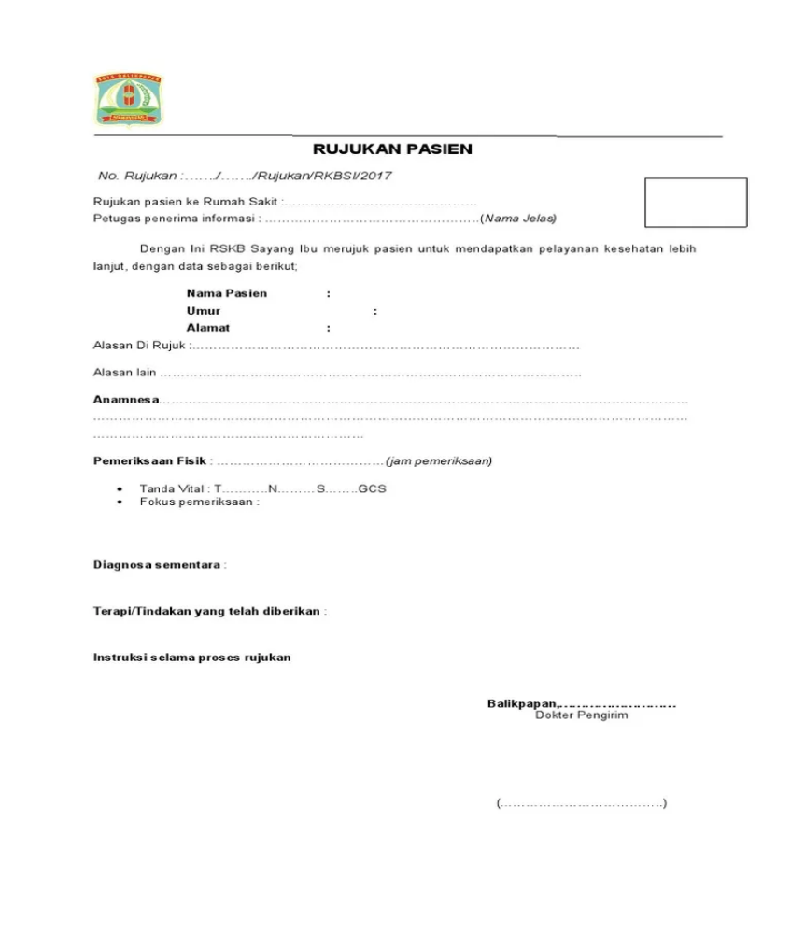

Slide 19
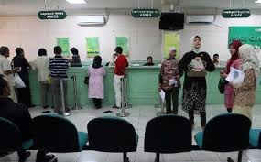
P E M B I A Y A A N
Pembiayaan rujukan dilaksanakan sesuai ketentuan yang berlaku pada asuransi
kesehatan atau jaminan kesehatan.
Pembiayaan rujukan bagi pasien yang
bukan peserta asuransi kesehatan atau
jaminan kesehatan menjadi tanggung
jawab pasien dan/atau keluarganya.

Slide 20
PENCATATAN DAN PELAPORAN
Pencatatan dan Pelaporan ini merupakan bagian penting dalam sistem rujukan pelayanan kesehatan meliputi :
1. Pencatatan
Pencatatan kasus rujukan menggunakan 1 (satu) Buku Register Rujukan,
dimana setiap pasien rujukan yang diterima dan yang akan dirujuk dicatat
dalam buku register rujukan di 1 (satu) unit pelayanan. Alur Registrasi Pasien
Rujukan di sarana pelayanan kesehatan sebagai berikut:
Pasien umum yang masuk melalui rawat jalan (loket - Poliklinik) dan UGD di catat pada buku register pasien di masing-masing unit pelayanan. Apabila pasien di rawat, dicatat juga pada buku register rawat inap.

Slide 21
LANJUTAN PENCATATAN DAN PELAPORAN
Pasien datang dengan surat rujukan dari Polindes/Poskesdes/Pustu/
Puskesmas dan sarana kesehatan lainnya tetap dicatat pada buku register pasien di masing-masing unit pelayanan dan selanjutnya juga dicatat pada buku registrasi rujukan,
Apabila pasien telah mendapatkan perawatan baik di UGD, Rawat Inap dan unit pelayanan lainnya yang diputuskan untuk dirujuk, maka langsung dicatat pada buku register rujukan pasien,
Setelah menerima surat rujukan balasan maka dicatat tanggal rujukan balik diterima pada buku register rujukan pasien (kolom balasan rujukan).
Pada setiap akhir bulan, semua pasien rujukan (asal rujukan, dirujuk dan rujukan balasan) dijumlahkan dan dicatat pada baris terakhir format buku register rujukan pasien dan dilaporkan sesuai dengan ketentuan.

Slide 22
2. Pelaporan
Secara rutin sarana pelayanan kesehatan melaporkan kasus rujukan menggunakan format sebagai berikut :
1. R/4
Merupakan laporan rujukan Puskesmas yg mencakup berbagai kegiatan Rujukan Pasien, Rujukan Spesimen/Penunjang Diagnostik lainnya dan Rujukan Pengetahuan
2. R/4/a
Format laporan Dinas Kesehatan Kabupaten/Kota yang merupakan rekapan (R/4) rujukan Puskesmas yg mencakup berbagai kegiatan Rujukan Pasien, Rujukan Spesimen/Penunjang Diagnostik lainnya dan Rujukan Pengetahuan
3. RL1 Merupakan laporan data kegiatan rujukan pengetahuan dan rujukan pasien di rumah sakit.

Slide 23
Frekuensi, Periode Laporan dan Format yang digunakan dijelaskan sebagai berikut :
1. R/4
Laporan rujukan Puskesmas yang menggunakan format R/4
dibuat setiap bulan oleh masing-masing Puskesmas berdasarkan registrasi pasien rujukan, rujukan spesimen/penunjang diagnostik lainnya dan pengetahuan. Laporan ini dikirim ke Dinas Kesehatan Kab/Kota paling lambat minggu pertama bulan berikutnya.

Slide 24
2. R/4/a
Merupakan laporan rekapan setiap bulan oleh masing-masing Dinas Kesehatan Kabupaten/kota berdasarkan laporan Puskesmas (R/4)
pasien rujukan, rujukan spesimen/penunjang diagnostik lainnya dan pengetahuan. Laporan ini dikirim ke Dinas Kesehatan Provinsi setiap triwulan paling lambat minggu pertama triwulan berikutnya.
3. RL1
Laporan kegiatan rujukan pasien yang mengunakan formulir RL1
dibuat setiap triwulan oleh masing-masing Rumah Sakit berdasarkan kompilasi pencatatan harian /register pasien rujukan setiap bulan.
Laporan ini disampaikan paling lambat minggu pertama bulan
pertama triwulan berikutnya dan dilaporkan jadi satu dengan data
kegiatan pelayanan rawat inap rumah sakit.
Seluruh laporan/format monitoring dan evaluasi dibuat rangkap 2
(dua), 1 (satu) rangkap untuk dilaporkan dan 1 (satu) rangkap sebagai
tertinggal/ arsip.

Slide 25
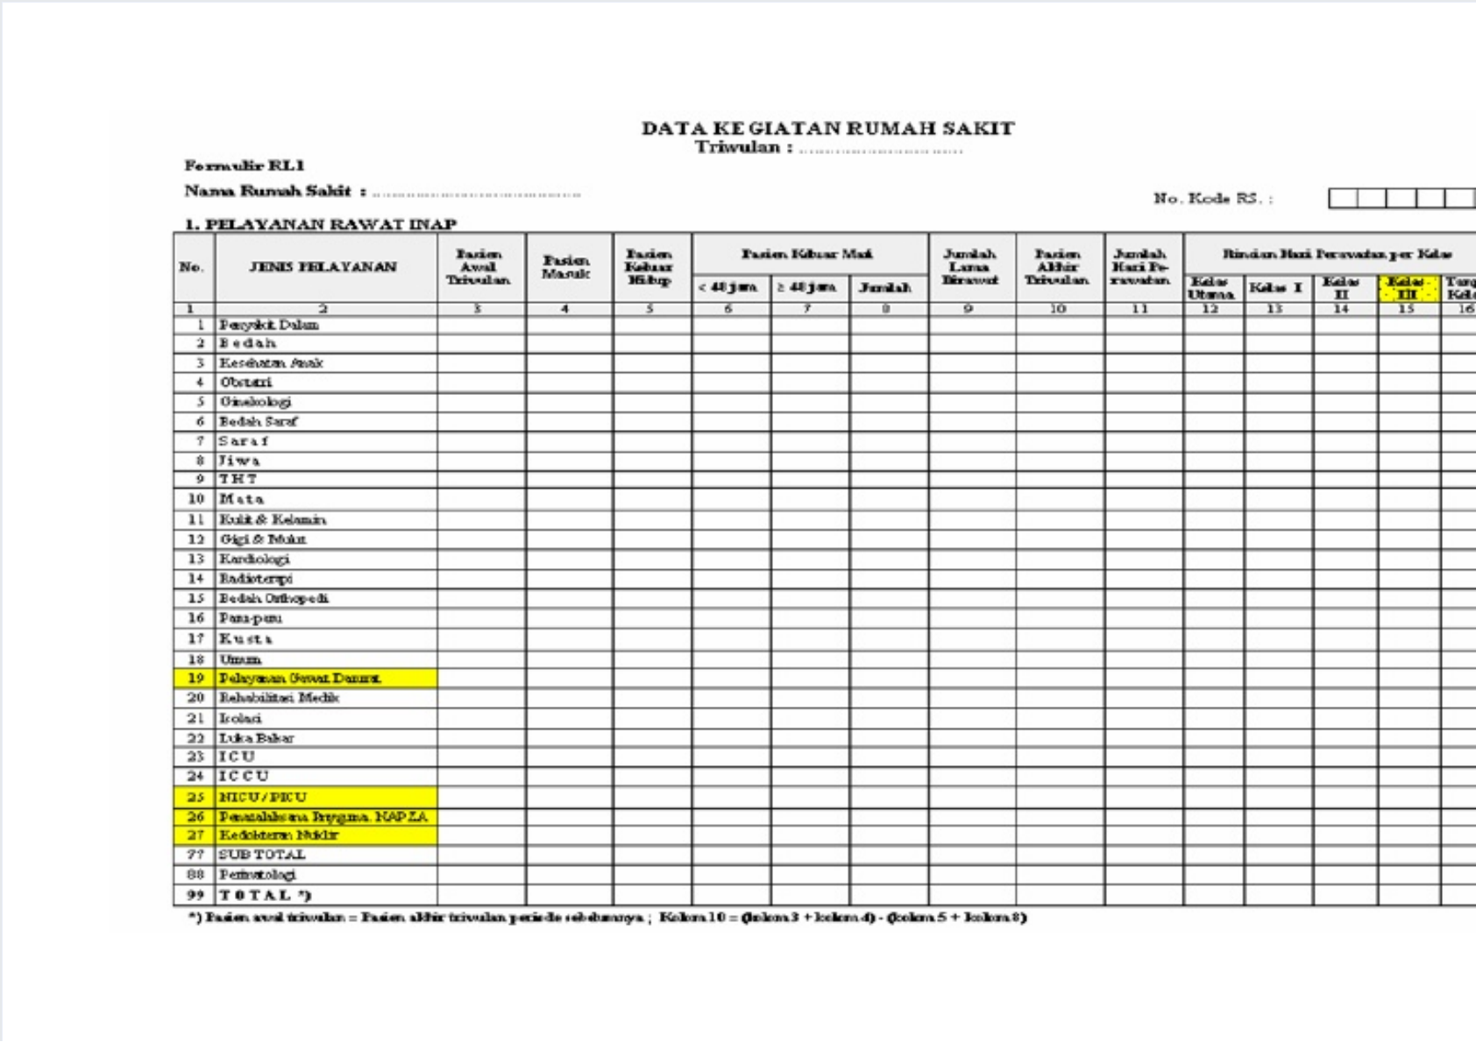

Slide 26
Monitoring Dan Evaluasi
Kegiatan Monitoring dan evaluasi menggunakan format sebagai berikut :
1. R/5/a
Merupakan format monitoring dan evaluasi kegiatan rujukan pasien yang dilaksanakan oleh Polindes/Poskesdes/Pustu, yang mencakup kegiatan rujukan pasien ke Puskesmas, Puskesmas PONED (pelayanan obstetri neonatal emergency dasar), RSU Kab/Kota, RSU Provinsi dan fasilitas kesehatan lainnya yang dikelompokan untuk pasien Umum, Ibu Hamil dan Bayi.
2. R/5/b
Merupakan format monitoring dan evaluasi kegiatan rujukan pasien yang dilaksanakan oleh Puskesmas, yang mencakup kegiatan rujukan pasien ke Puskesmas PONED, RSU Kab/Kota, RSU Provinsi dan fasilitas kesehatan lainnya yang dikelompokan untuk pasien Umum, Ibu Hamil dan Bayi.

Slide 27
3. R/5/c
Merupakan format monitoring dan evaluasi kegiatan rujukan pasien yang dilaksanakan
Rumah Sakit dan fasilitas kesehatan lainnya, yang mencakup kegiatan rujukan pasien ke RSU Kab/Kota, RSU Provinsi dan fasilitas kesehatan lainnya yang dikelompokan untuk pasien Umum, Ibu Hamil & Bayi.
4. R/5/d
Merupakan format monitoring dan evaluasi kegiatan rujukan pasien yang dilaksanakan
oleh Dinas Kesehatan Kab/Kota, yang merupakan rekapan format R/5/b dan R/5/c.
5. R/6
Merupakan format monitoring dan evaluasi yang dilaksanakan oleh Rumah Sakit yang berupa kuesioner untuk pasien rujukan mencakup identitas pasien, informasi rujukan, informasi kesehatan pasien rujukan serta informasi kepuasan pelayanan di Rumah Sakit .

Slide 28
Prosedur Monitoring Dan Evaluasi Pelaksanaan Sistem Rujukan
Pihak-pihak yang terlibat dalam sistem rujukan diwajibkan melakukan monitoring evaluasi dengan kegiatan sebagai berikut :
Mengumpulkan data dan informasi mengenai kegiatan pelayanan rujukan yang telah dilaksanakan di unit pelayanan kesehatannya.
Pimpinan unit pelayanan kesehatan ini menyusun laporan pelaksanaan sistem rujukan (format R/4 untuk Puskesmas dan RL1 untuk Rumah Sakit), dan kegiatan rujukan pasien.

Slide 29
Lanjutan Prosedur Monitoring Dan Evaluasi Pelaksanaan Sistem Rujukan
Laporan ini diketik 2 spasi dan ditandatangani dalam rangkap dua. Rangkap pertama dari laporan ini dikirimkan ke Dinas Kesehatan setempat untuk bahan penilaian dari pelaksanaan sistem rujukan. Rangkap kedua dari laporan ini disimpan sebagai arsip oleh unit pelayanan kesehatan tersebut.
Data dan informasi kegiatan rujukan dilakukan analisa sebagai masukan perencanaan perbaikan sistem rujukan di masing-masing dan antar unit pelayanan kesehatan serta Dinas Kesehatan baik Kabupaten/Kota maupun Provinsi.

Slide 30
PEMBINAAN DAN PENGAWASAN
Kepala dinas kesehatan kabupaten/kota dan organisasi profesi bertanggung jawab atas pembinaan dan pengawasan rujukan pada pelayanan kesehatan tingkat pertama.
Kepala dinas kesehatan provinsi dan organisasi profesi bertanggung jawab atas pembinaan dan pengawasan rujukan pada pelayanan kesehatan tingkat kedua.
Menteri bertanggung jawab atas pembinaan dan pengawasan rujukan pada pelayanan kesehatan tingkat ketiga.

Slide 31
LANJUTAN PEMBINAAN DAN PENGAWASAN
Dalam melaksanakan pembinaan dan pengawasan Menteri, kepala dinas kesehatan provinsi dan kepala dinas kesehatan kabupaten/kota mengikutsertakan asosiasi perumahsakitan dan organisasi profesi kesehatan.
Dalam rangka melakukan pengawasan, Menteri, kepala dinas kesehatan provinsi dan kepala dinas kabupaten/kota dapat mengambil tindakan administratif sesuai dengan kewenangan masing-masing.
Tindakan administratif dapat berupa teguran lisan, teguran tertulis, atau pencabutan izin praktik tenaga kesehatan dan/atau izin fasilitas pelayanan kesehatan.

Slide 32
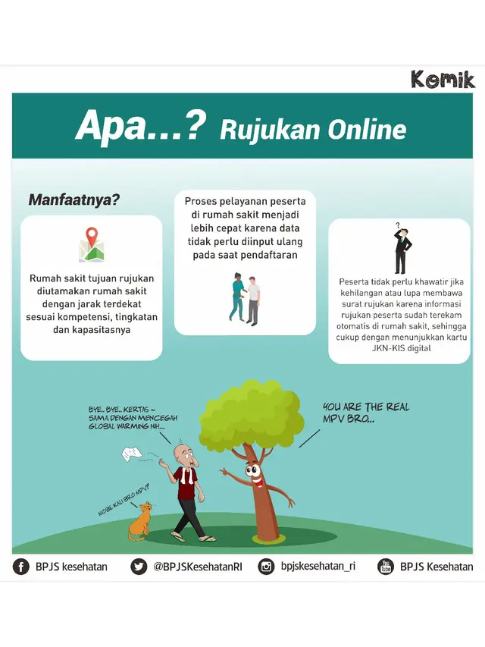
Agar lebih jelas apa itu rujukan online, silahkan lihat di video pembelajaran

Slide 33
Contoh soal :
Rumah Sakit “X” merupakan rumah sakit yang menyediakan pelayanan medis gastro hepatologi anak. Dokter sub spesialisasi anak tersebut dapat menangani berbagai macam keluhan terkait saluran pencernaan anak, intolerasi laktosa, alergi makanan, malabsorbsi makanan, gangguan makan, hingga cacat lahir yang melibatkan saluran pencernaan dan hati pada anak. Jika dilihat dari jenis pelayanan medis yang ditawarkan, maka RS “X” termasuk dalam :
Pelayanan kesehatan tingkat pertama
Pelayanan kesehatan tingkat kedua
Pelayanan kesehatan tingkat ketiga
Pelayanan kesehatan tingkat keempat
Pelayanan kesehatan tingkat kelima
2. Seorang pasien wanita dibawa pihak keluarga ke Puskesmas “X” dalam kondisi akan melahirkan. Sayangnya, karena keterbatasan alat dan tenaga medis, maka Puskesmas “X” merujuk pasien ke Puskesmas “A”, dengan tujuan agar pasien tertolong dan memperkecil resiko. Rujukan yang dilakukan Puskesmas “X” ini merupakan rujukan :
Rujukan horizontal
Rujukan vertikal
Rujukan vertikal dari tingkat pelayanan rendah ke lebih tinggi
Rujukan vertikal dari tingkat pelayanan tinggi ke lebih rendah
Rujukan vertikal dan horizontal

Slide 34
Contoh soal :
Tindakan rujukan yang dilakukan RS “X” kepada fasilitas kesehatan penerima rujukan (RS “A”), merupakan tindakan :
Rujukan horizontal
Rujukan vertikal
Rujukan vertikal dari tingkat pelayanan rendah ke lebih tinggi
Rujukan vertikal dari tingkat pelayanan tinggi ke lebih rendah
Rujukan vertikal dan horizontal
2. Tindakan yang harus dilakukan RS “A” yang menerima rujukan pasien anak tersebut, antara lain :
Menerima pasien tanpa membuat laporan penerimaan rujukan
Memberikan tindakan medis berdasarkan diagnosa yang telah dilakukan dengan mempertimbangkan hasil diagnosa dan tindakan medis yang telah dilakukan pemberi rujukan
Memberikan tindakan medis hanya dengan melihat diagnosa dari pemberi rujukan
Menerima pasien tanpa memberikan informasi medis kepada sarana pelayanan pengirim rujukan
Merujuk kembali jika kondisi pasien tidak dapat ditangani tanpa mengirim tembusan kepada sarana pelayanan pengirim rujukan
3. Puskesmas “A”, sebagai pelayanan kesehatan yang menerima rujukan, harus melaksanakan administrasi pelayanan rujukan secara lengkap. Kewajiban administrasi yang dilakukan antara lain :
Membuat surat rujukan dengan melampirkan hasil diagnosa dan resume catatan medis pasien
Mencatat kasus rujukan dan membuat laporan penerimaan rujukan
Melaksanakan konfirmasi fasilitas pelayanan kesehatan yang dituju sebelum merujuk
Memberi penjelasan kepada pasien atau keluarganya tentang rujukan yang harus dilakukan
Membuat laporan pemberian rujukan

Slide 35
THANK YOU
ALLPPT.com _ Free PowerPoint Templates, Diagrams and Charts

